Slide 1


文献汇报
邓锦波
2024年1月13日

Slide 2
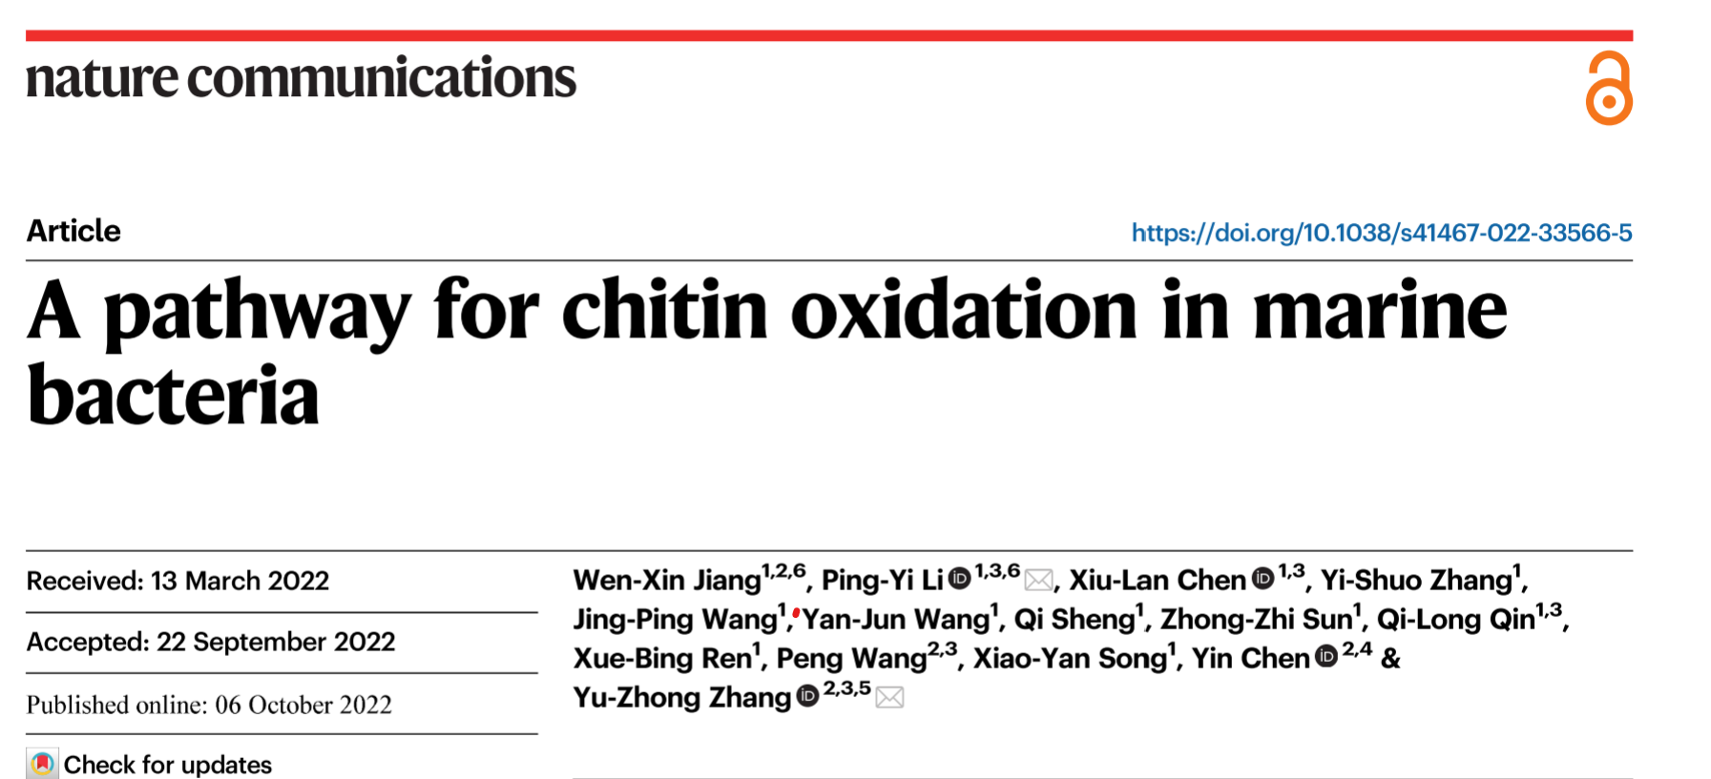
海洋细菌几丁质氧化途径的研究

Slide 3
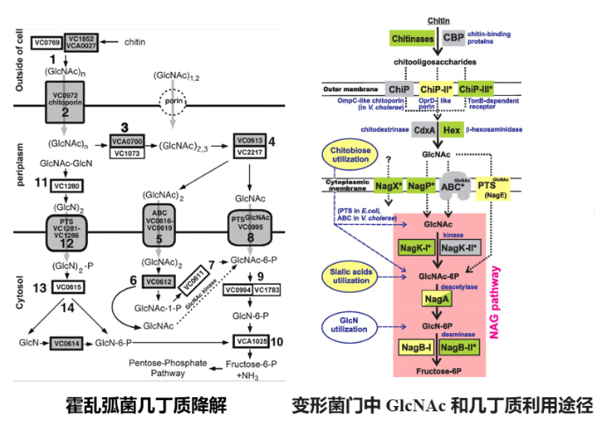







研究背景
几丁质酶降解几丁质的途径，在重要的几丁质降解细菌中很大程度上是保守的，例如弧菌和其他变形菌门。
溶解性多糖单加氧酶（LPMO）启动的氧化几丁质利用途径仍很少研究

Slide 4
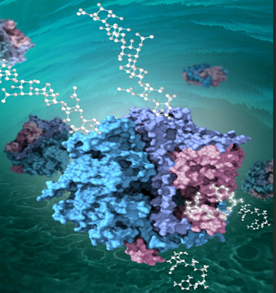
研究背景
虽然全球几丁质的产量估计每年约为1011吨，但由于海洋异养细菌的有效降解，几丁质在海洋沉积物中并没有大量积累。
海洋异养细菌如何有效降解几丁质？

Slide 5
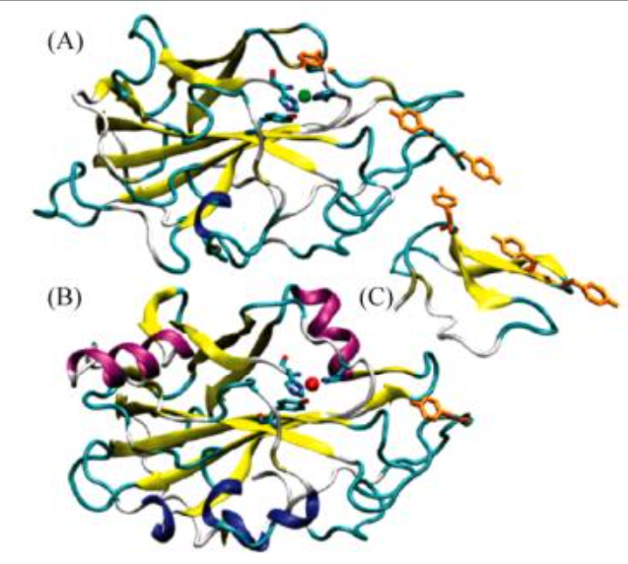
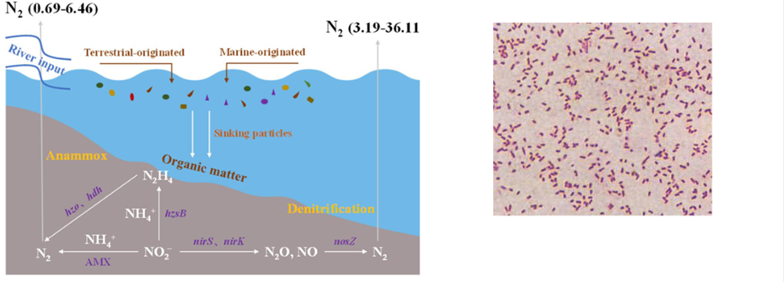
研究背景
假单胞菌属完全是海洋来源，目前所有假单胞菌中都发现了溶解性多糖单加氧酶（LPMO）。推测在假单胞菌中可能存在氧化几丁寡糖的代谢途径。
作者以海洋假互变单胞菌为主要研究对象，描述了其氧化几丁质降解的完整途径，该途径在酶、转运蛋白等方面不同于已知的水解几丁质利用途径。
LPMO
Notes:
LPMO只能氧化几丁质中糖苷键的C1碳，并产生具有末端N-乙酰-D-葡萄糖酸（GlcNAc 1A）的壳寡糖

Slide 6
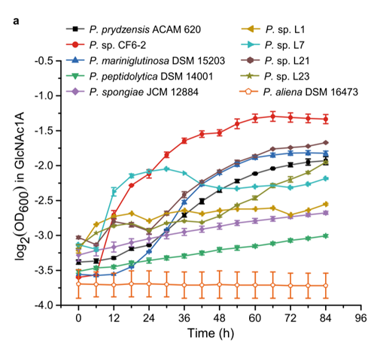
Results
Results1.几丁质分解菌-假交替单胞菌属ACAM 620可利用 GlcNAc1A
只有9个菌株在GlcNAc 1A上有明显的生长，表明在这些利用GlcNAc 1A的菌株中可能存在完整的氧化几丁质利用途径。
选择在22-25°C下最佳生长的ACAM 620用于几丁质利用途径的进一步研究。
Figure2a 在添加GlcNAc1A培养基中，假交替单胞菌属的生长曲线
Notes:
选择了19种含有LPMO编码基因几丁质降解菌株
研究这些菌株在GlcNAc 1A N-乙酰葡萄糖酸作为唯一的碳源上的生长

Slide 7
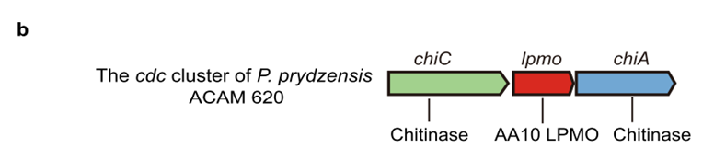
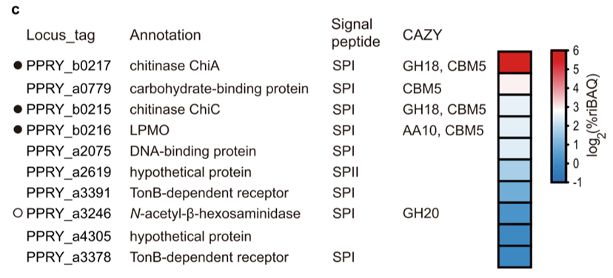
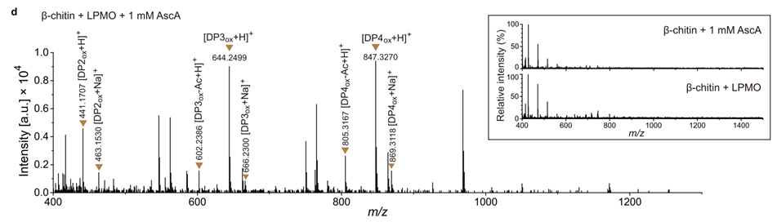
Results
Results2.菌株ACAM620分泌LPMO 将几丁质切割成 C1氧化的壳寡糖
Figure2
b.ACAM 620的cdc簇的遗传组织
c.在以几丁质为唯一碳源的培养基上生长的ACAM 620分泌组中前十个最丰富的蛋白质热图
d.在AscA下，ACAM 620的 LPMO作用于0.2%几丁质产生产物的Q-TOF-MS。
插图显示没有LPMO或AscA的阴性对照反应
Notes:
b.携带一个来自cdc簇的AA10 LPMO c.几丁质酶如ChiA和ChiC,LPMO和几丁质酶之间可能存在协同作用，导致几丁质有效降解。
d.lpmo氧化几丁质的C1碳，产生具有末端GlcNAc 1A部分的壳寡糖. 插图显示了没有LPMO或AscA的阴性对照反应，不产生氧化壳寡糖

Slide 8
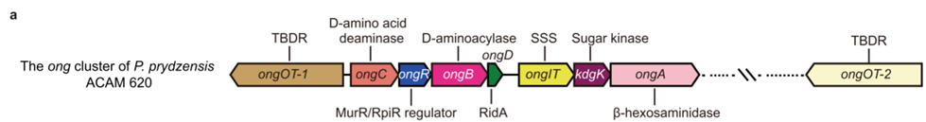
Results
Results3.菌株ACAM 620含有利用氧化壳寡糖所必需的八个基因簇
为了揭示ACAM 620中利用氧化壳寡糖的基因，分别对在GlcNAc1A和葡萄糖作为唯一碳源上生长的ACAM 620进行了RNA-seq实验
Figure3a.菌株ACAM 620长簇的遗传组织
在GlcNAc 1A上生长的转录物显著上调，
葡萄糖不上调
未表征基因簇的8个基因
Notes:
转录组学分析显示，在GlcNAc 1A上生长的菌株ACAM 620中，组成未表征基因簇的8个基因的转录物均显著上调，但在葡萄糖上不上调

Slide 9
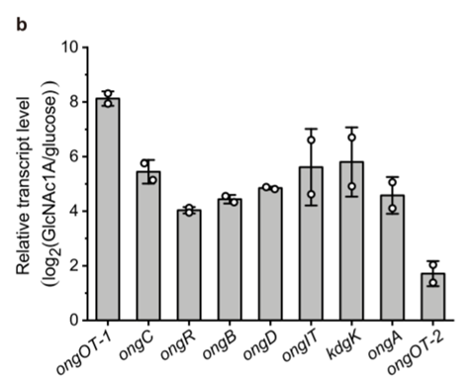
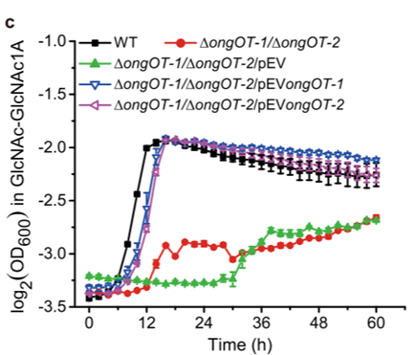
Results
Results4.氧化壳寡糖的跨膜转运
Figure3
b.在补充GlcNAc 1A的基本培养基中对来自ACAM 620中的ong簇和ongOT-2基因的转录RNA-seq测定
c. 具有单基因缺失的ACAM 620的生长曲线
TBDR
表明 OngOT-1和 OngOT-2都可以特异性地将氧化的壳寡糖通过外膜转运到菌株 ACAM 620的周质中
Notes:
b.转录组学分析显示，在GlcNAc 1A上生长的ACAM 620中，位于基因组其他位置的ongOT-1基因--ongOT-2的转录物也显著上调。该基因编码的TonB依赖性受体（TBDR）是一种外膜转运蛋白 c.不论缺失哪种基因，菌株都不能很好的生长

Slide 10
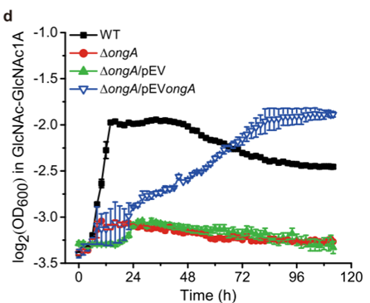
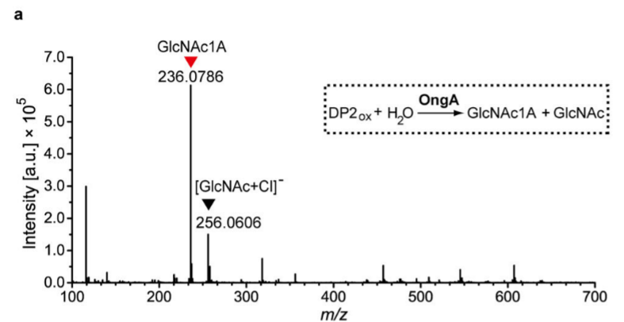
Results
Results5.周质中氧化壳寡糖水解为 GlcNAc1A 和 GlcNAc
Figure3d.具有单基因缺失的菌株ACAM 620的生长曲线
Figure4a.重组OngA作用于GlcNAc-GlcNAc 1A产生产物的Q-TOF-MS谱
表明，OngA 将 GlcNAcGlcNAc1A 水解成 GlcNAc 和 GlcNAc1A
TBDR

Slide 11
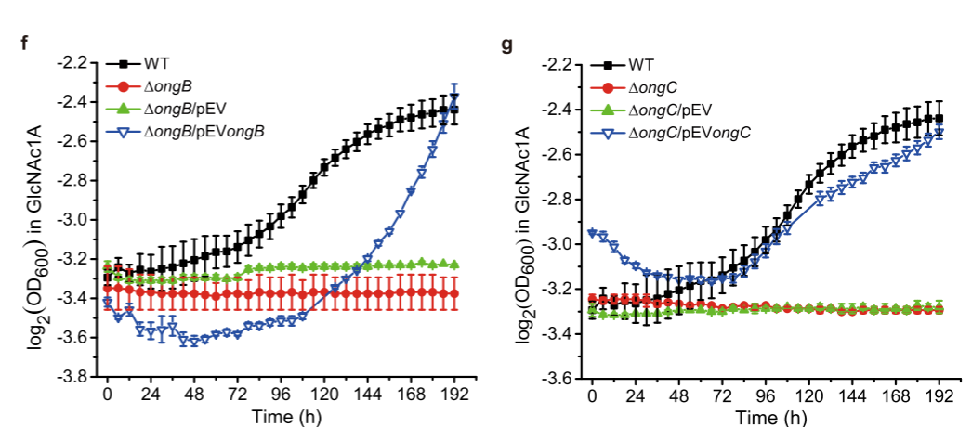
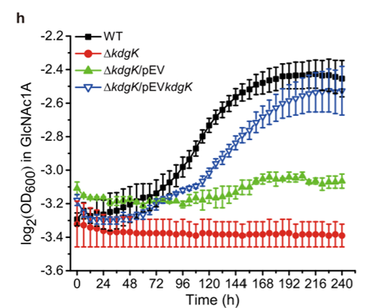
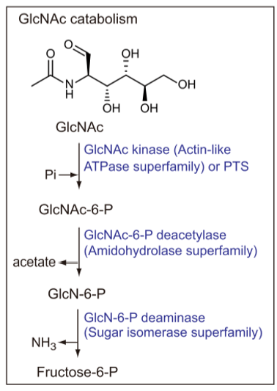
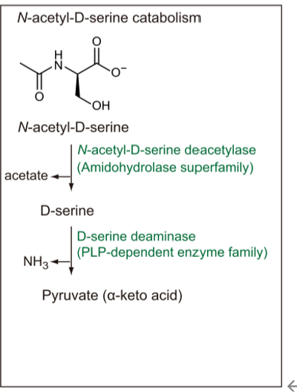
Results
Results6. GlcNAc1A 分解代谢的第一步:OngB 催化将 GlcNAc1A 脱乙酰化为 GlcN1A 和乙酸盐
Figure3f-h. OngB、OngC和KdgK 基因敲除任何一个，该菌都不能在以GlcNAc1A为唯一碳源的培养基上生长
表明这些基因对于菌株 ACAM620利用 GlcNAc1A 是必需的。
假设菌株 ACAM 620可能采用两种方法之一来分解代谢 GlcNAc1A
TBDR

Slide 12
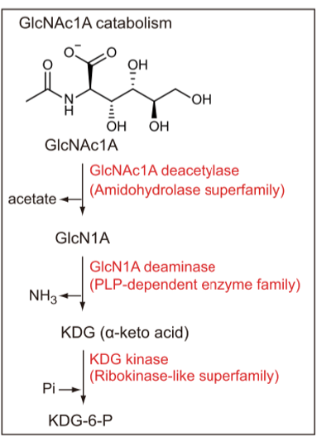
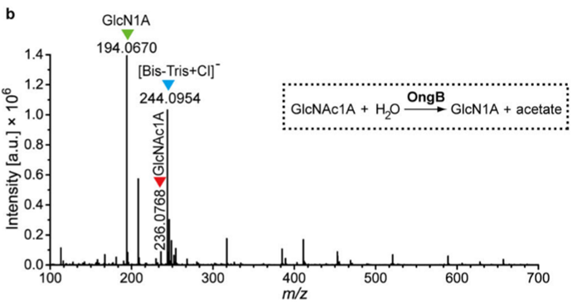
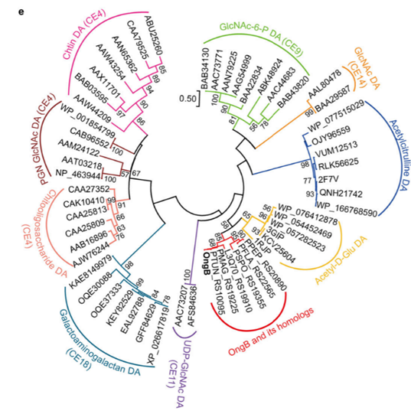
Results
将过量的 KdgK 糖激酶加入含有 GlcNAc1A 作为底物和 ATP 作为辅因子的反应系统中，但只产生少量磷酸化的 GlcNAc1A。且当将三种酶(OngB，OngC 和 OngD)中的任一种加入到反应混合物中，未检测到乙酸盐或伯胺产物， KdgK 不可能是参与 GlcNAc1A 降解的第一种酶
提出GlcNAc1A 是直接脱乙酰的
TBDR
Figure4b.重组OngB作用于GlcNAc 1A产生产物Q-TOF-MS图谱
Figure4e.Ong及其同源物和其他去N-乙酰化酶的最大似然树
Notes:
OngB和去乙酰酶聚类为单独的组

Slide 13
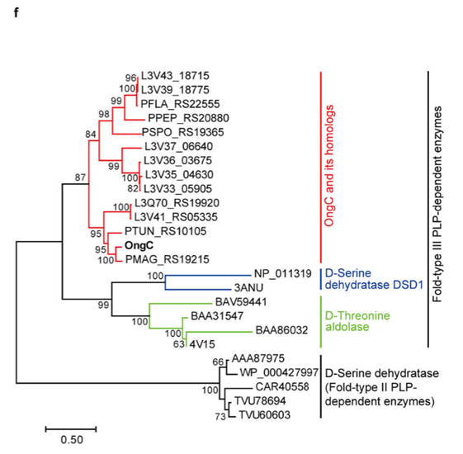
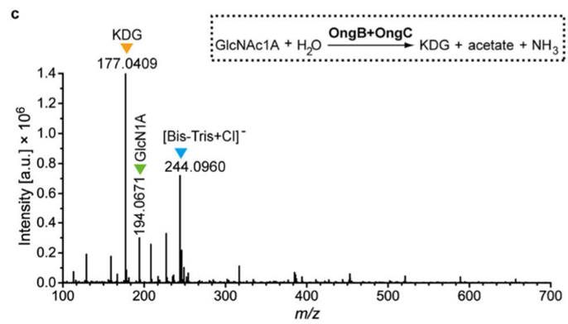
Results
Results7. GlcNAc1A 分解代谢的第二步：OngC催化将 GlcN1A 脱氨成 KDG 和氨
为了研究哪种酶催化脱氨，测量了 OngC和 OngD 对GlcN1A 的活性。在含有 OngC 但不含 OngD 的反应系统中，产生了氨和 KDG
TBDR
Figure4c.重组OngB和OngC作用于GlcNAc 1A产生产物Q-TOF-MS图谱
Figure4f. 显示 OngC 与 D- 丝氨酸脱氨酶有远亲关系
Notes:
OngC催化将 GlcN1A 脱氨成 KDG 和氨

Slide 14
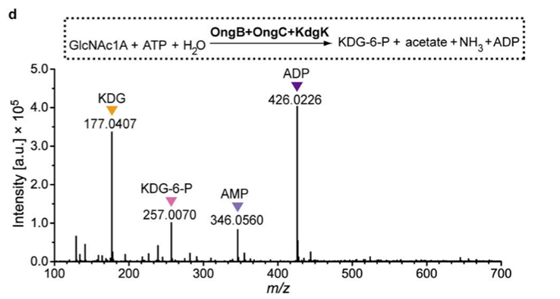
Results
Results8. GlcNAc1A 分解代谢的第三步：KdgK催化将 KDG 磷酸化为 KDG-6-P
检测了 KdgK 对 KDG，GlcNAc 和 GlcNAc1A 的活性，KdgK有效地磷酸化了 KDG，但对 GlcNAc 和 GlcNAc1A 的活性有限
表明 KdgK 是一种功能性 KDG 激酶，它通过磷酸化 KDG 至 KDG-6-P 催化 GlcNAc1A 分解代谢的第三步
TBDR
Figure4d.OngB、OngC和KdgK依次作用于GlcNAc 1A生成产物的Q-TOF-MS图谱

Slide 15
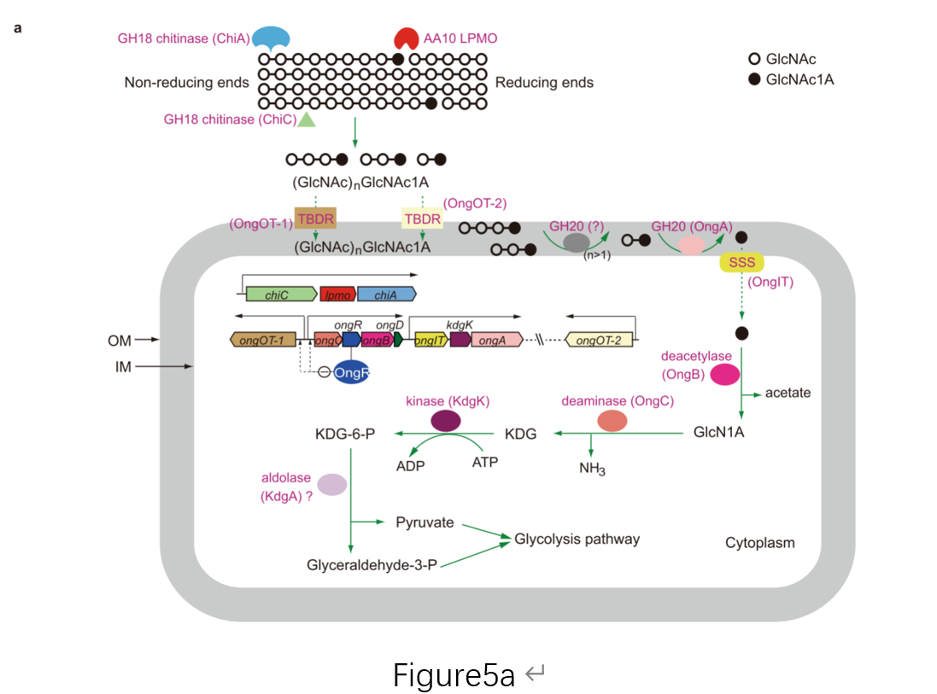
结论
菌株 ACAM 620的几丁质氧化利用途径与已有的水解利用途径不同
1)通过 LPMO 以及几丁质酶将几丁质分解成 C1氧化的壳寡糖
2) 特定的 TBDR，OngOT-1和 OngOT-2将氧化的壳寡糖穿过外膜
3) OngA 在周质中水解氧化的壳寡糖为 GlcNAc1A 和 GlcNAc
4) SSS 家族转运蛋白 OngIT
5) OngB，OngC 和 KdgK 将GlcNAc1A持续分解代谢 为KDG-6P，乙酸和 NH3。
TBDR
Figure5a.海洋假互变单胞菌中几丁质氧化降解的完整通路

Slide 16
优缺点
优点：
实验设计较为全面，数据量比较大。
通过转录组学、蛋白质组学、遗传学和生物化学分析，揭示了假单胞菌ACAM620中完整的几丁质利用氧化途径。
细菌（包括陆源和海洋细菌）如何利用几丁质的氧化降解产物的研究较少，有助于阐明氧化降解在海洋几丁质降解中所做出的贡献
缺点：
1.文章中的图片标号混乱，有些图片没有标识。
2.一些结论的数据支持不够。

Slide 17
请老师、同学批评指正！
TBDR

